Slide 1

TOÁN
Xăng - ti - mét khối.
Đề - xi - mét khối

Slide 2
Để đo thể tích người ta có thể dùng những đơn vị: xăng - ti - mét khối, đề - xi - mét khối.
Xăng - ti - mét khối là thể tích của hình lập phương có cạnh 1cm.
Xăng - ti - mét khối viết tắt là cm³.
1cm³
1cm
1dm
Đề - xi - mét khối là thể tích của hình lập phương có cạnh.....
Đề - xi - mét khối viết tắt là dm³.
1dm³
1 dm

Slide 3

Mối quan hệ giữa xăng - ti - mét khối, đề - xi - mét khối và mét khối.
Cần bao nhiêu hộp hình lập
cạnh 1cm để xếp đầy hộp hình
lập phương cạnh 1dm?
1dm³
1cm
1cm³
1dm

Slide 4
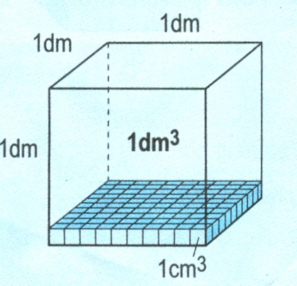
Hình lập phương có cạnh 1dm gồm :
10 x 10 x 10 = 1000 hình lập phương có cạnh 1cm. Ta có:
1dm³ = 1000cm³
1cm³ = dm³
1dm³ = 1 l

Slide 5
dm³ | cm³
1dm³ = 1000 cm³ = 0,001 m³ | 1cm³= 0,001 dm³ = 0,000001 m³

Slide 6

LUYỆN TẬP
Bài 1: Viết vào ô trống (theo mẫu)
Viết số | Đọc số
76cm³ | Bảy mươi sáu xăng – ti –mét khối
519dm³
85,08dm³
 | một trăm chín mươi hai xăng – ti – mét khối
 | hai nghìn không trăm linh một đề - xi – mét khối
 | ba phần tám xăng – ti – mét khối
năm trăm mười chín đề - xi - mét khối
tám mươi lăm phẩy không tám đề - xi – mét khối
4
cm³
bốn phần năm xăng – ti – mét khối
5
192cm³
2001dm³
3
cm³
8

Slide 7
Bài 2: Viết số thích hợp vào chỗ chấm:
a) 1dm³ = ………… cm³
1000
b) 2000cm³ = ……….dm³
2
5,8dm³ = …………..cm³
5800
490 000cm³ = ………..dm³
490
375dm³ = ………….cm³
375 000
154 000cm³ = ………..dm³
154
4
800
5,1
dm³ = ..………....cm³
5100cm³ = …………..dm³
5

Slide 8

DẶN DÒ

